Slide 1
Recorriendo Asturias 2
La Fotografía es recopilada de la red
Creación y Diseño:
V I C E N T E G A R C Í A
Automático

Slide 2
Asturias
Decía el cantautor asturiano Víctor Manuel que "Asturias es verde de monte y negra de minerales". Un pulmón natural que se extiende por toda la cordillera cantábrica regalándonos paisajes de frondosos bosques e irregulares montañas cuyo verdor es difícil de igualar.
Su naturaleza siempre ha sido su mejor arma de seducción.
Entra por los ojos en cuanto uno cruza el Negrón, el popular
túnel que le separa de León y que indica a los asturianos
que ya vuelven a estar en casa.

Slide 3
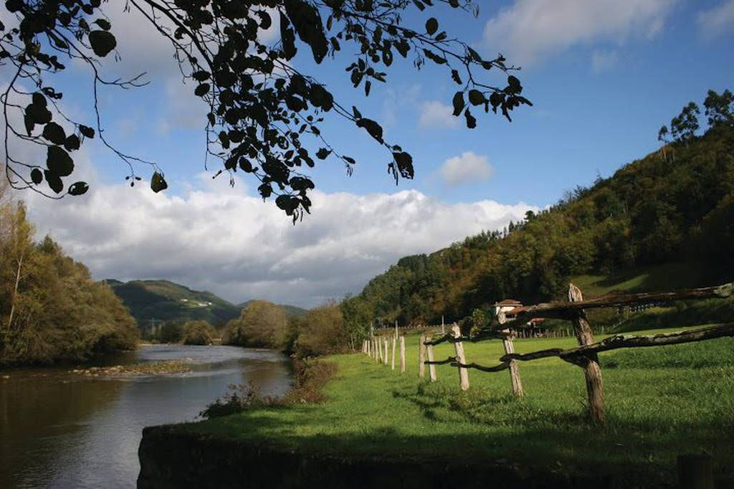
Fotografía y comentarios:
Lana y Rober
Loasturiano.com
Río Narcea, Tineo. En su largo viaje hasta desembocar en el Narcea, nos deja imágenes tan increíbles como ésta a su paso por Tineo

Slide 4
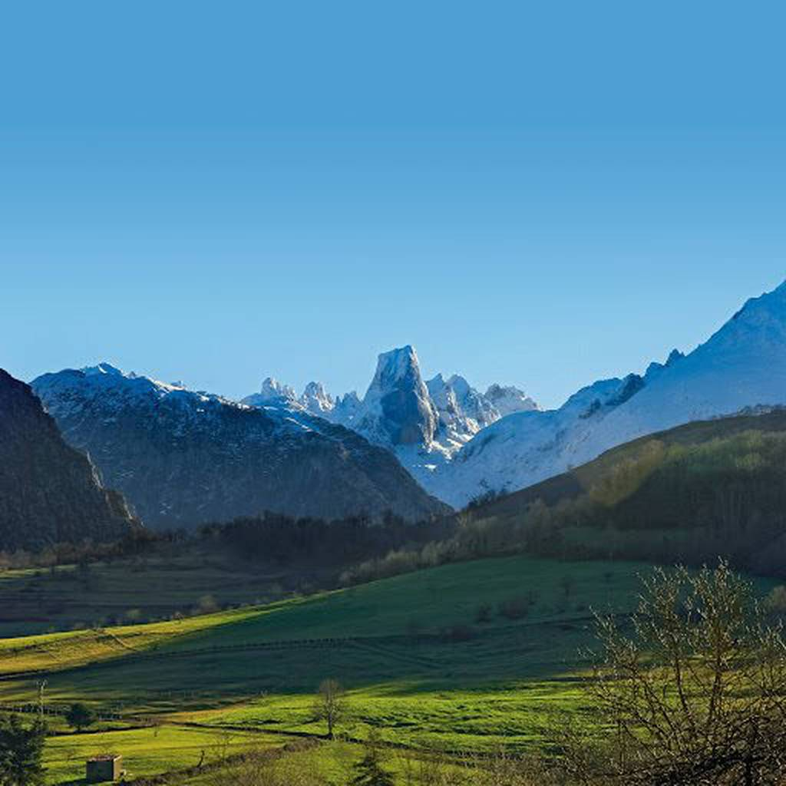
Naranjo de Bulnes, Picos de Europa. Conocido por los asturianos como Pico Urriellu, es probablemente el más conocido de los Picos de Europa, pese a no ser el más alto. El pueblo más cercano para acceder a él es Cabrales y es una de las cimas favoritas para los escaladores.

Slide 5
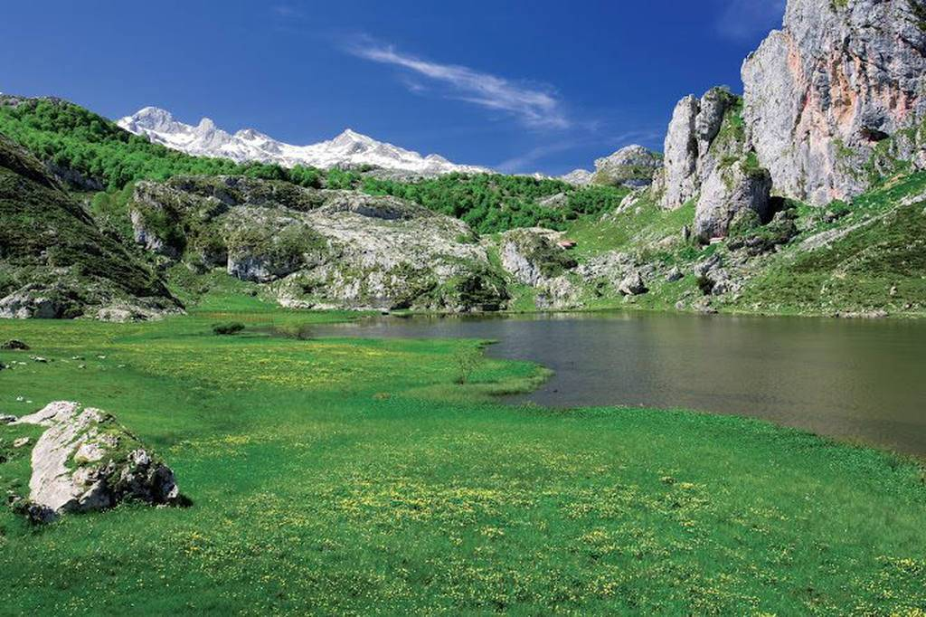
Picos de Europa. Los Picos de Europa se encuentran en la parte central de la cordillera cantábrica. Se trata del segundo Parque Nacional más visitado de España, después del Téide,en Tenerife.

Slide 6
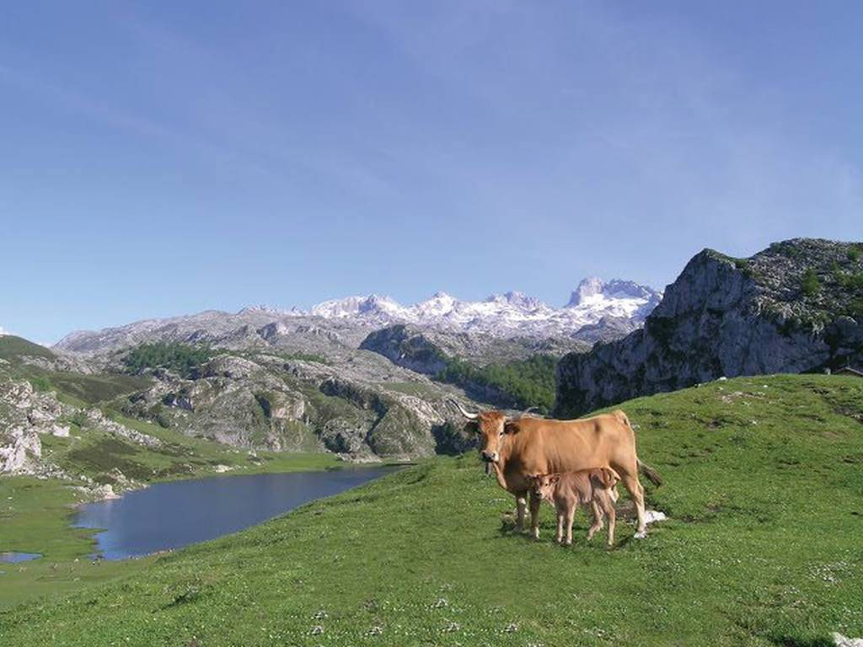
Lagos de Covadonga. Forman parte del Parque Nacional de los picos de Europa. Los dos lagos más grandes son el Enol y el Ercina. Una visita ineludible.

Slide 7
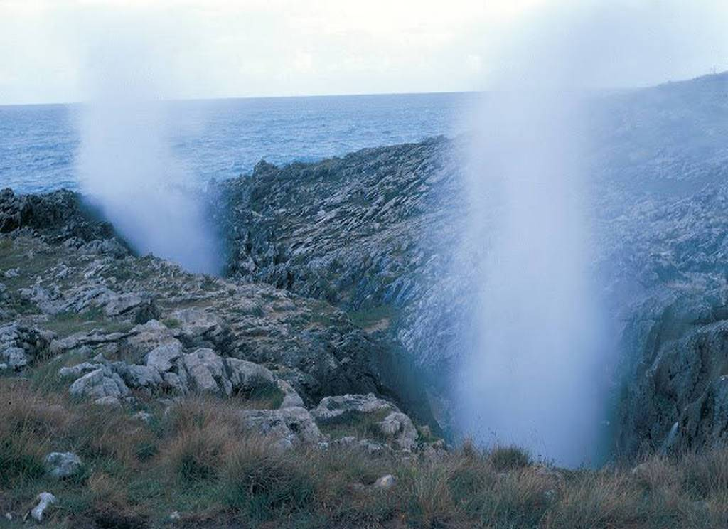
Bufones de Arenillas. Los bufones de Arenillas son grietas y chimeneas abiertas en las rocas del acantilado por donde sale impulsada el agua del mar. Las de Arenillas son las más grandes de la costa oriental y pueden alcanzar hasta los 40 metros de altura.

Slide 8
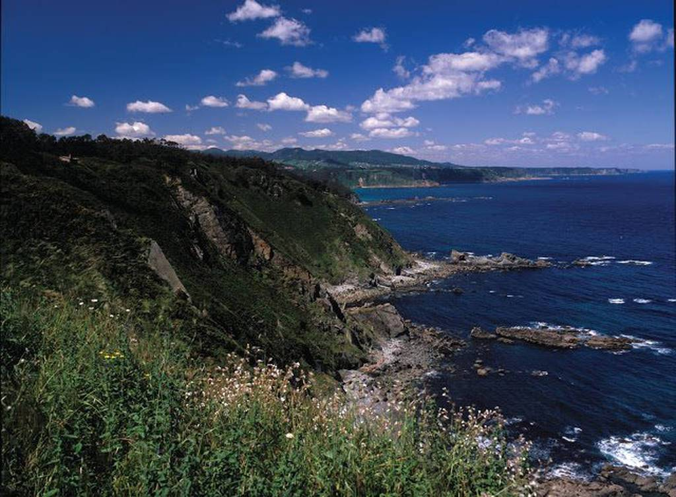
Acantilados de Muros de Nalón. Una de las principales características de Asturias son los numerosos acantilados que salpican su costa. Uno de los más bonitos son los que se encuentran en Muros de Nalón, cerca de Cudillero.

Slide 9
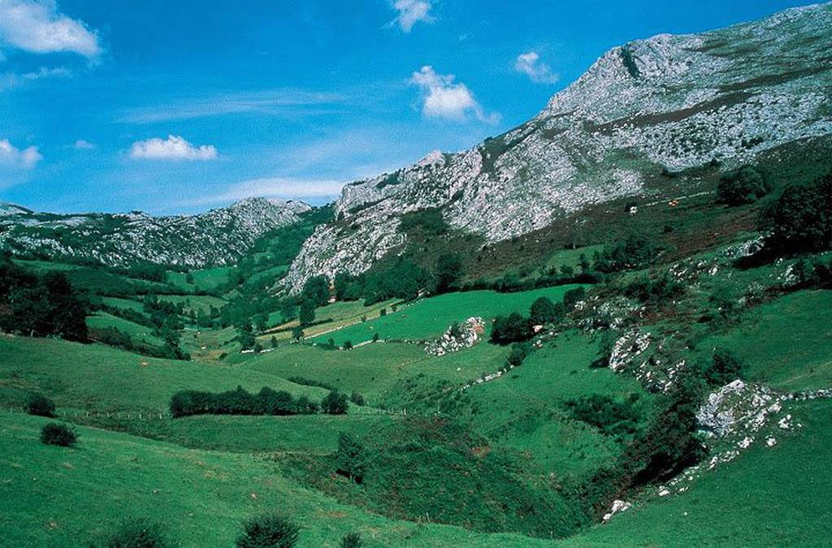
Pico Caldoveiro, Teverga. Catalogada como Paisaje Protegido de Asturias, el pico Caldoveiro es una sierra interior donde se encuentran los monumentos naturales de Puertos de Marabio y el Parque Natural de Peña Ubiña.

Slide 10
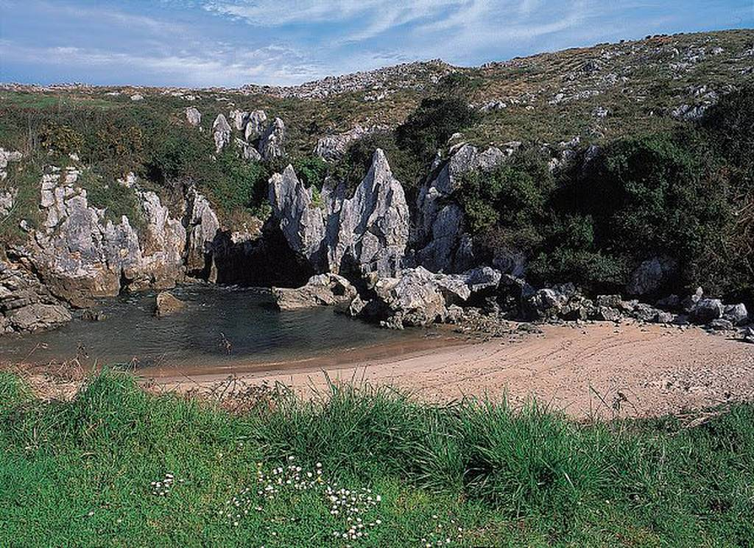
Playa de Gulpiyuri. Es una de las playas más conocidas de Asturias por su peculiar morfología. El agua entra por las aperturas que existen en las rocas haciendo que cuando sube la marea se forme una pequeña playa, mientras que cuando baja solo quede arena.

Slide 11
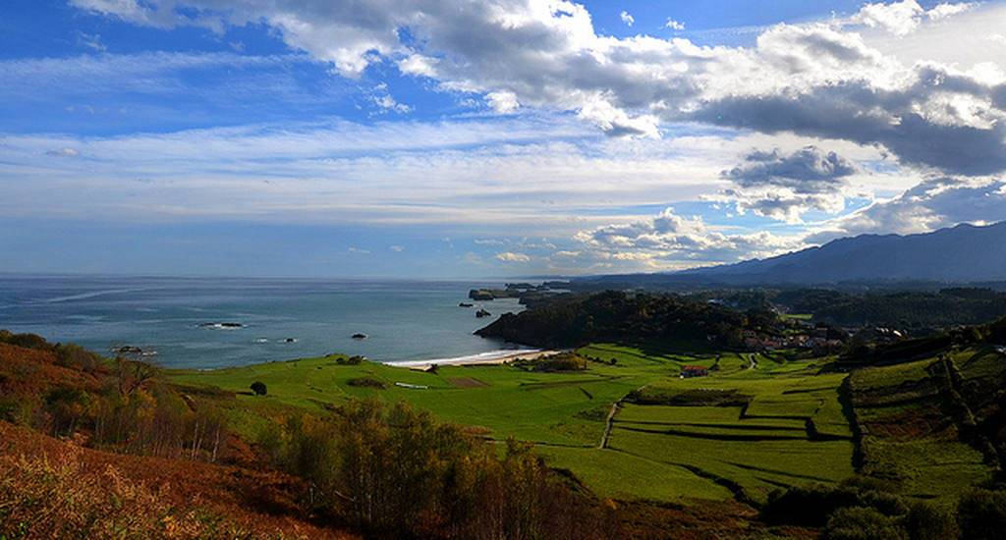
Paisajes híbridos de mar y montaña, de verdes praderas y arena fina.

Slide 12
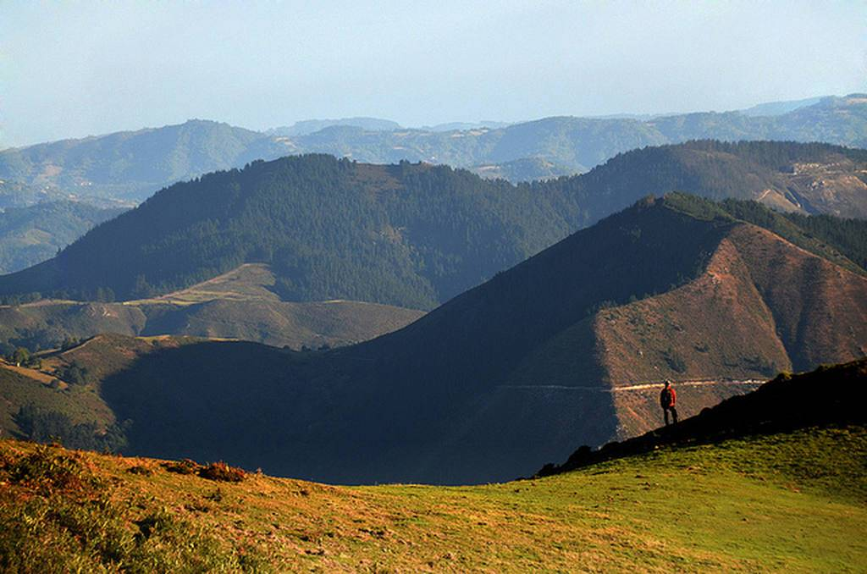
Paisajes de montaña, el hábitat ideal para cualquier amante de la naturaleza.
Lugares perfectos donde detenerse y pararse a pensar.

Slide 13
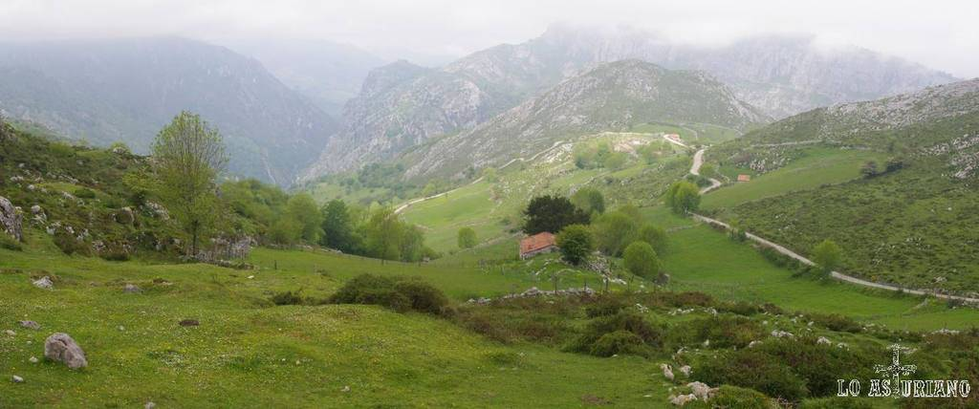
La senda, va subiendo por las laderas del monte la Haya y nos va
dejando estos preciosos paisajes peña melleranos.

Slide 14
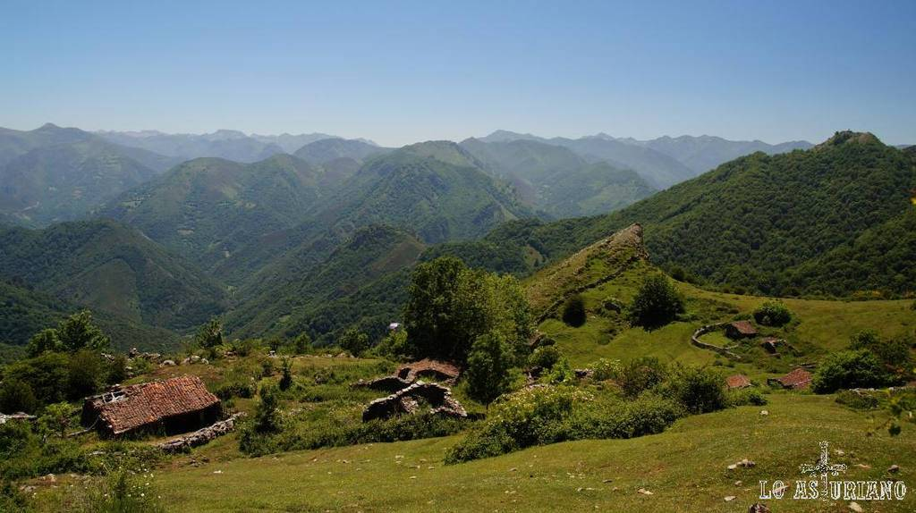
La preciosa Braña de Cuevas, a la que se sube desde Cuevas,
y pasando por Noceda.

Slide 15
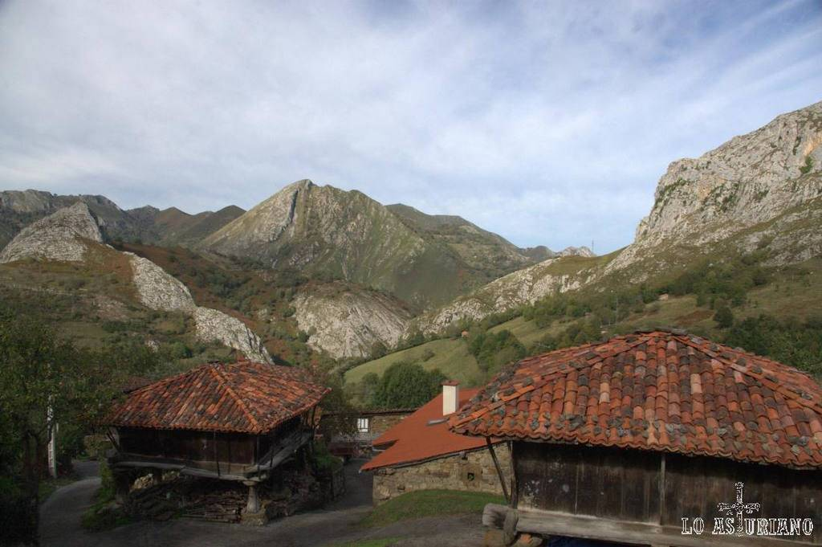
Villaverde conserva un pequeño grupo de hórreos en perfecto estado de revista.

Slide 16
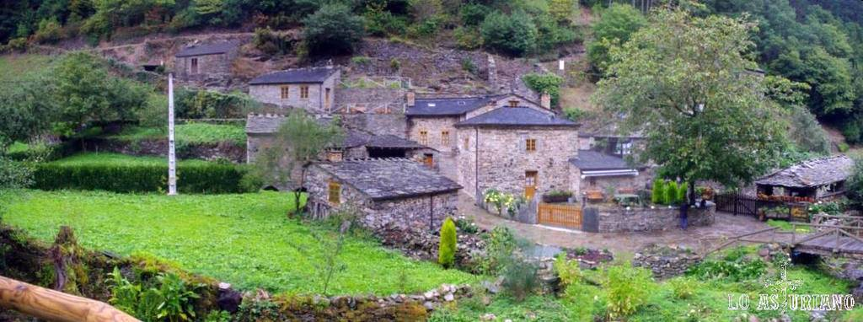
Vista panorámica de las casas de la aldea de As Veigas.

Slide 17
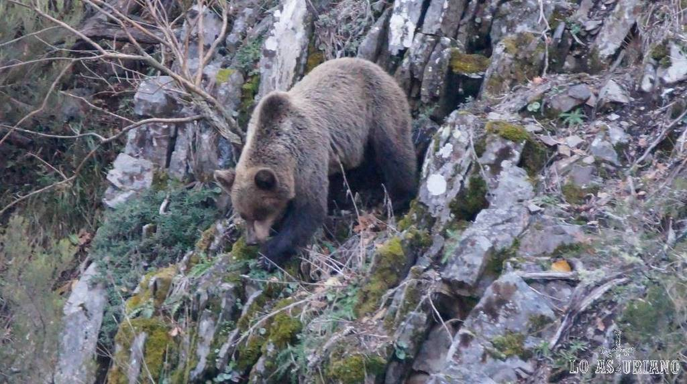
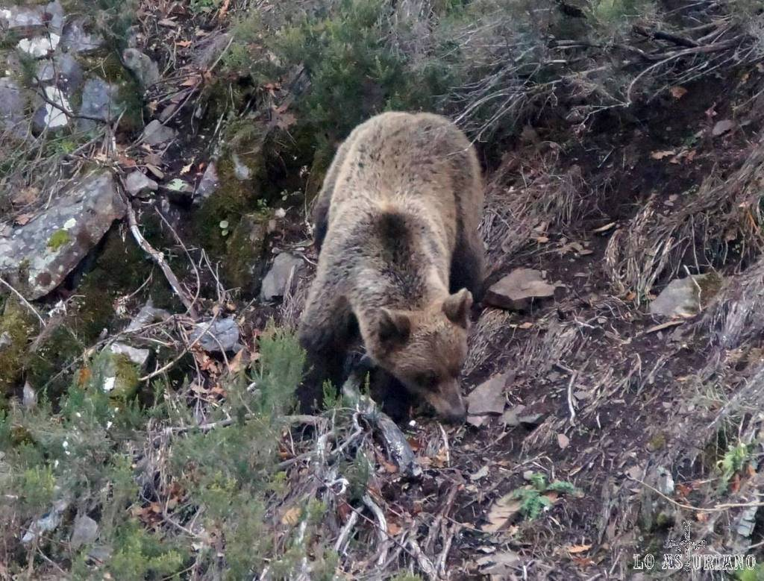
El oso pardo, que a pesar del nombre puede tener un color negro e incluso rubio o casi blanco.
Oso dando cuenta del rastro de bellotas, debajo de un roble.

Slide 18
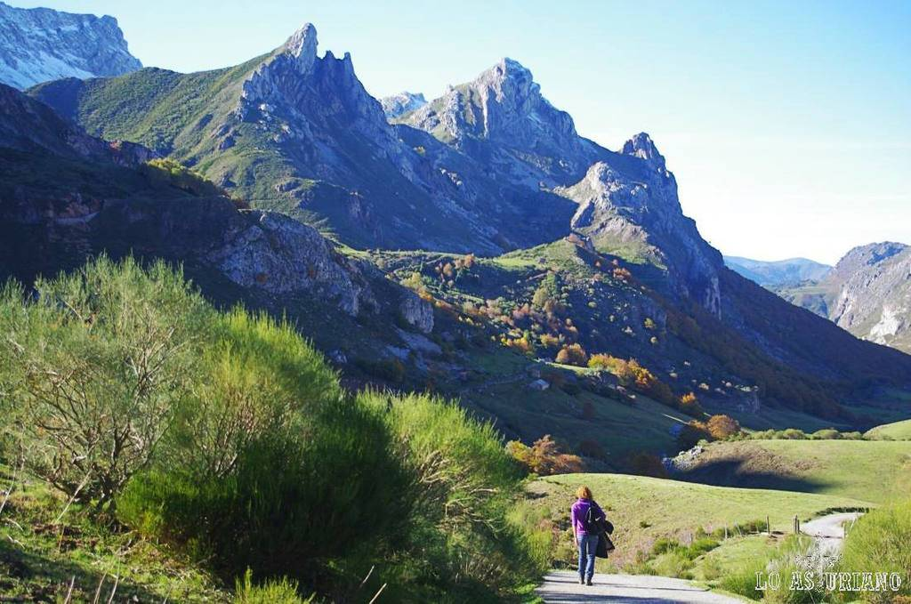
Fabulosas vistas de las laderas del valle, donde destacan las agujas de los Esperones, Pico Canalón y Pico el Arco.

Slide 19
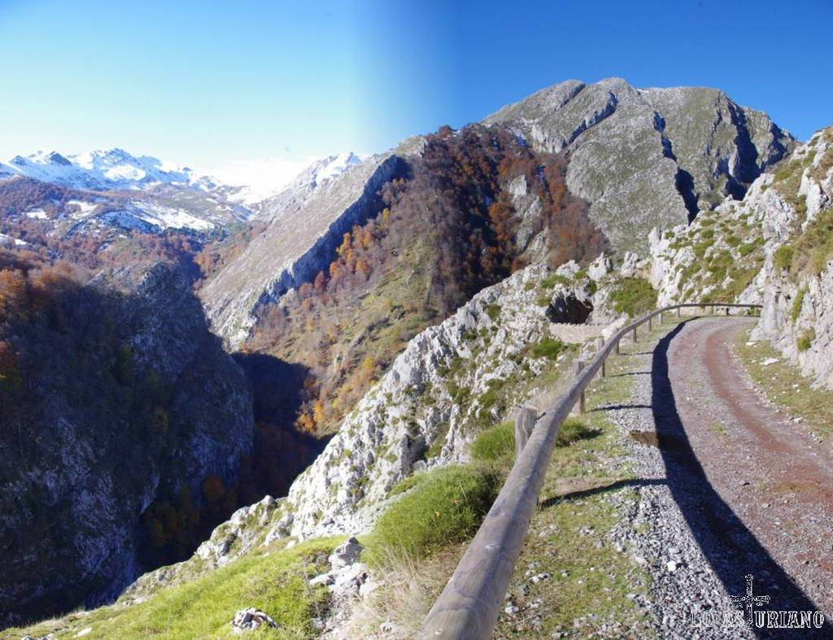
Una nueva perspectiva de Brañapiñueli.

Slide 20
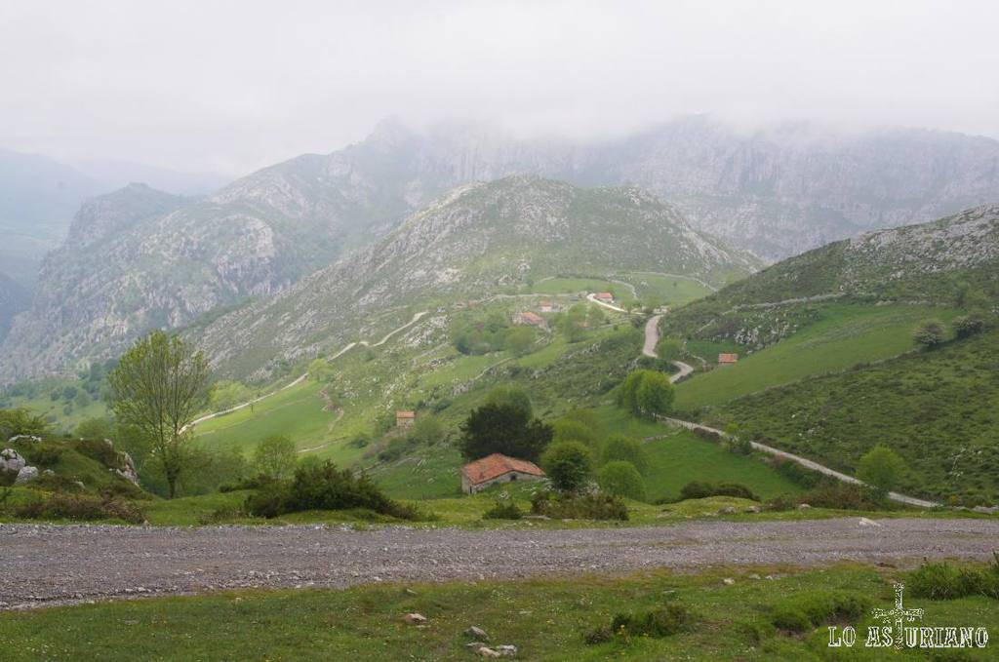
El paisaje, punteado por las casetas ganaderas, es cada vez más enorme, a medida que tomamos altura.

Slide 21
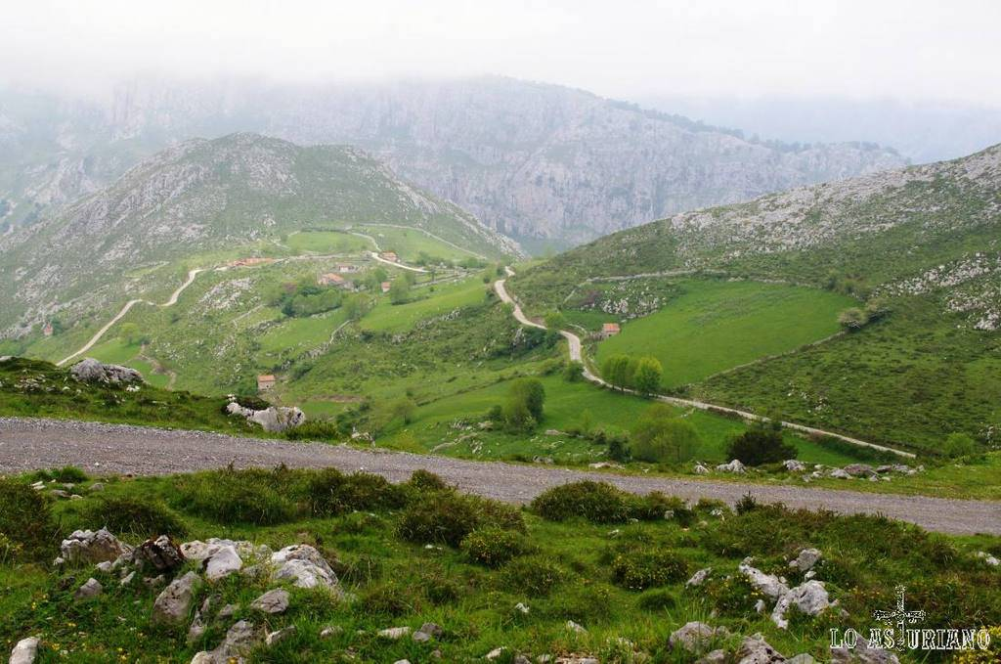
Seguimos la pista ascendente, dirección a 2 casetas ganaderas,
que están un poco más arriba.

Slide 22
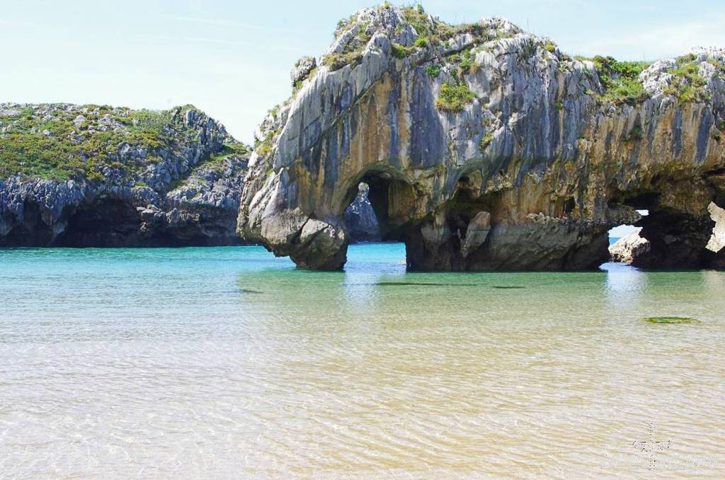
La peñona agujereada de Cuevas del Mar.

Slide 23
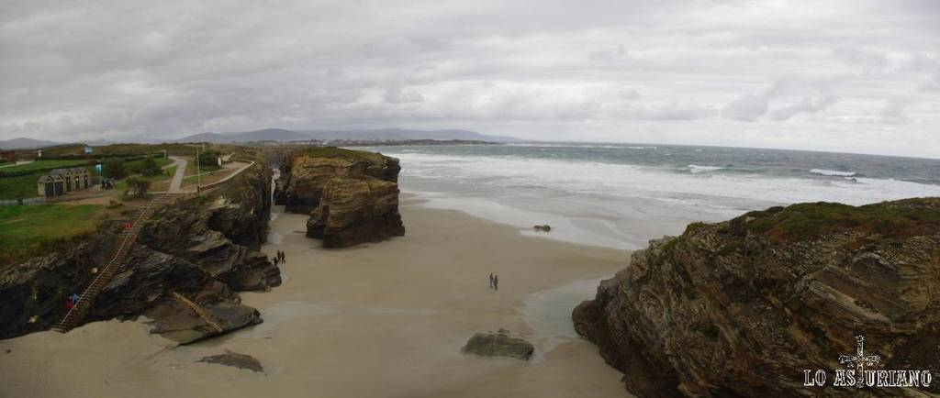
Playa de As Catedrais. En el concello de Ribadeo, provincia de Lugo, a escasos kilómetros de Castropol, primer concejo asturiano por el nor-occidente.

Slide 24
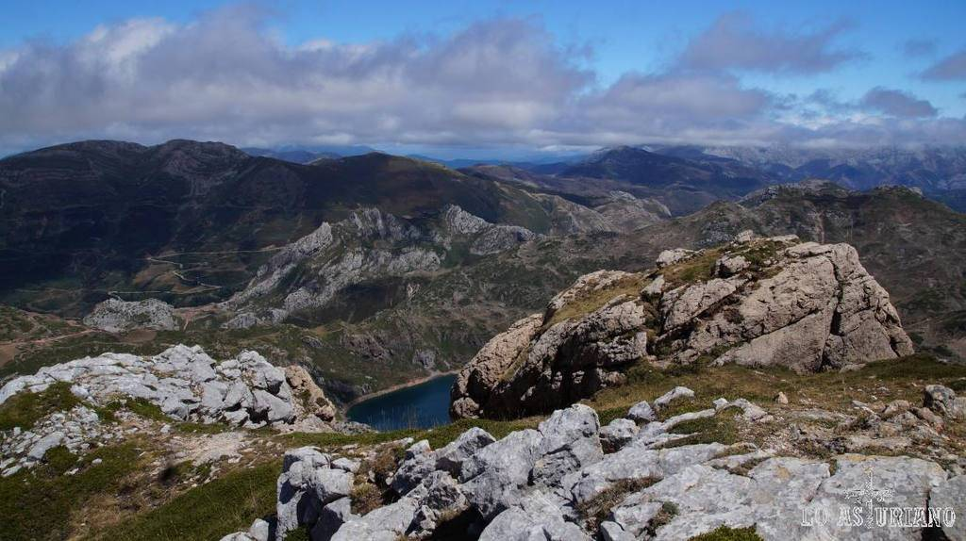
Desde la cima del pico Albo Oriental, en Somiedo, Asturias.

Slide 25
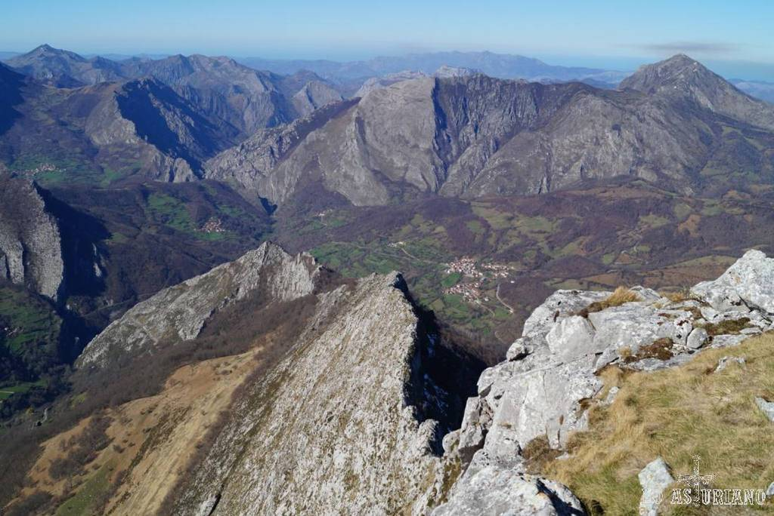
San Juan de Beleño, la sierra de Aranga y el Pierzu, desde el Recuencu.

Slide 26
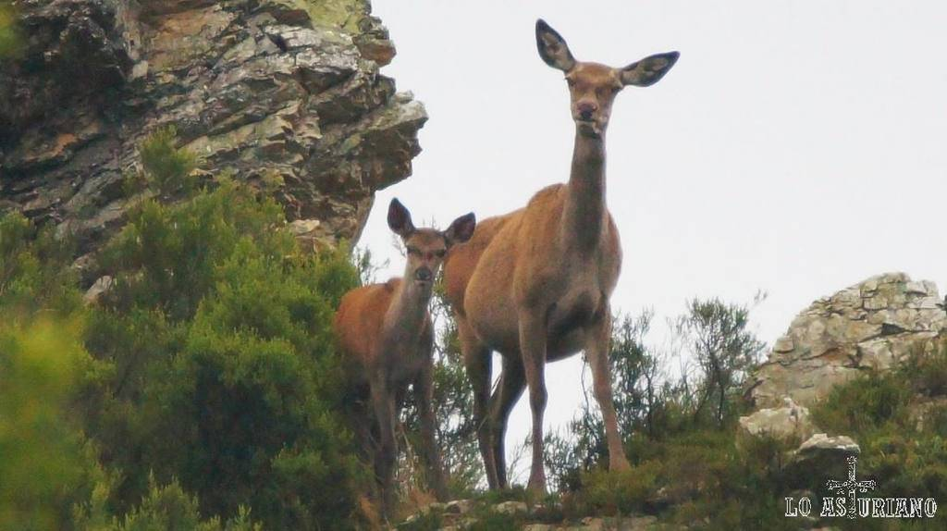
Madre y cría de venados o ciervos, muy cerca de Bandujo, Proaza.

Slide 27
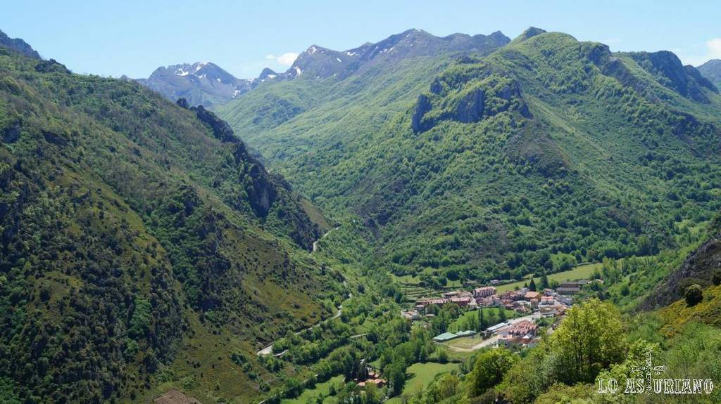
Pola de Somiedo desde el mirador de Aguino.

Slide 28
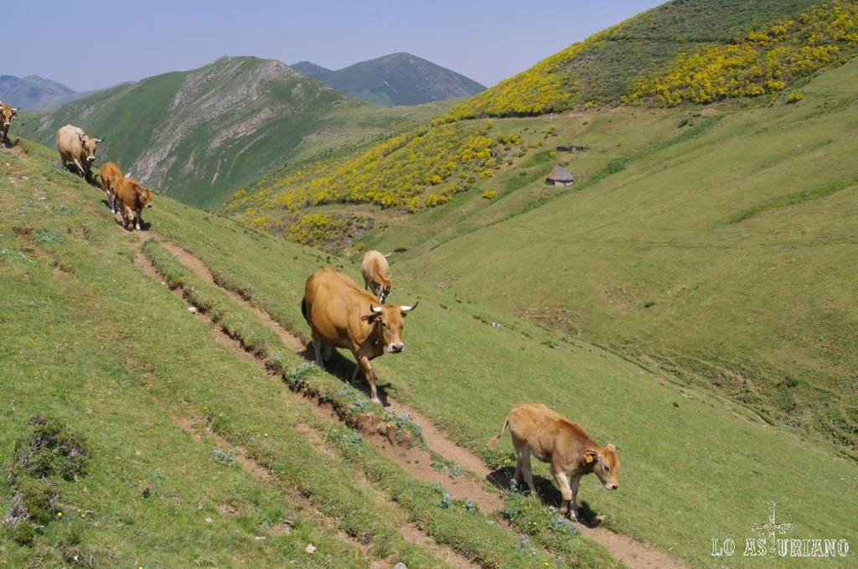
Seguimos el ascenso por las laderas de la sierra de los Bígaros. Desde el cauce del Arroxo (la parte baja de la "V" en la foto), hasta la zona donde ascenderemos tenemos 322 metros de desnivel, en apenas 1,7 km.

Slide 29
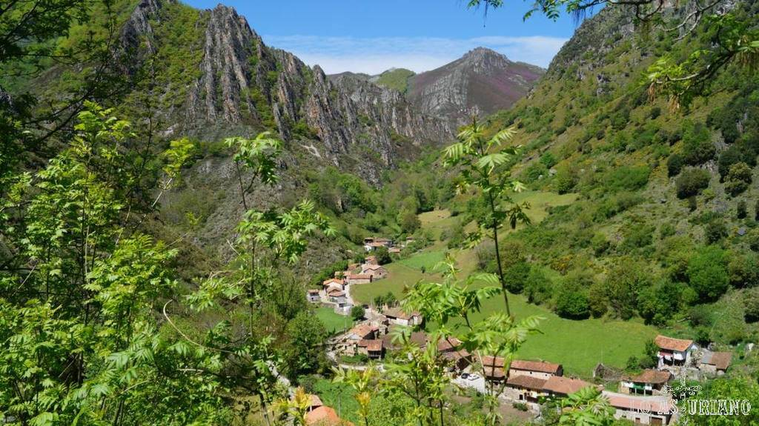
El pueblín de Aguino desde la carretera que da acceso al pueblo desde la Pola.

Slide 30
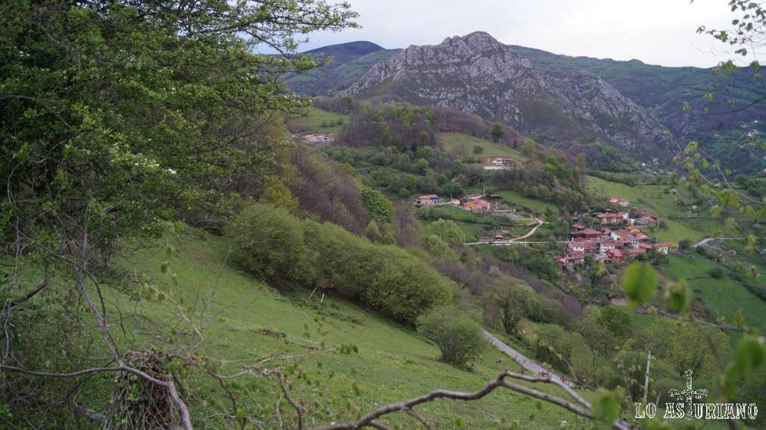
Proacina, subiendo hacia Bandujo.

Slide 31
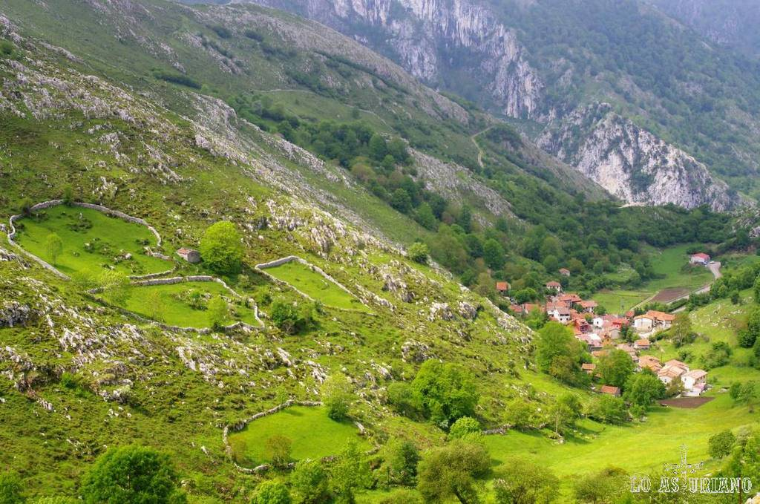
El pueblín de Oceño, escondido entre estas magníficas cumbres peñamelleranas.

Slide 32
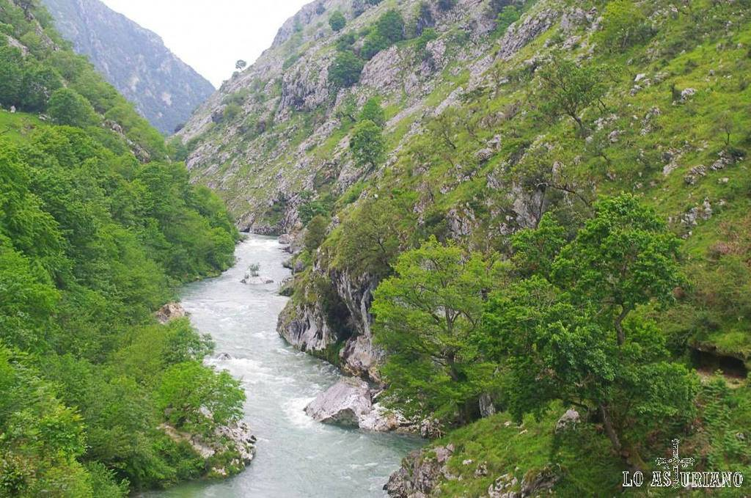
El río Cares a su paso por Mildón, barrio de la peñamellerana, Oceño.

Slide 33
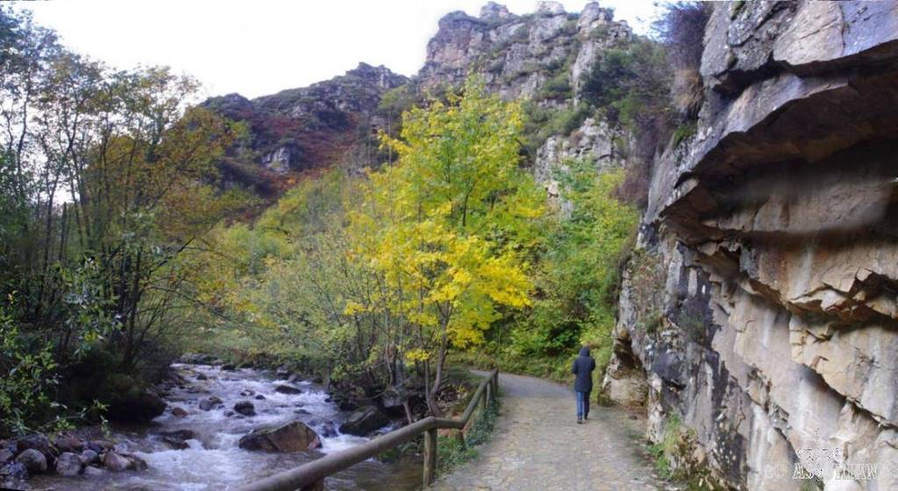
Soto de Agües. La preciosa zona de Xarfaz, antes de llegar al puente del Retortoriu. Desde este puente te puedes desviar para realizar otras rutas
más exigentes, como por ejemplo la del collado de Isornu, que pondremos
también en la zona de rutas.

Slide 34
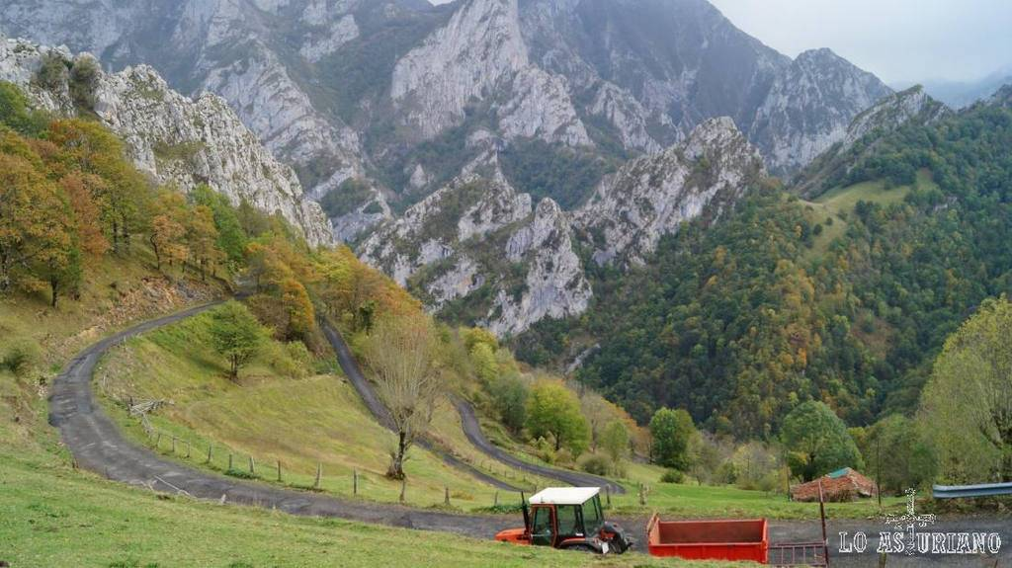
Casielles. Curvas de herradura, en este inmenso paisaje. (Senda del Cartero).

Slide 35
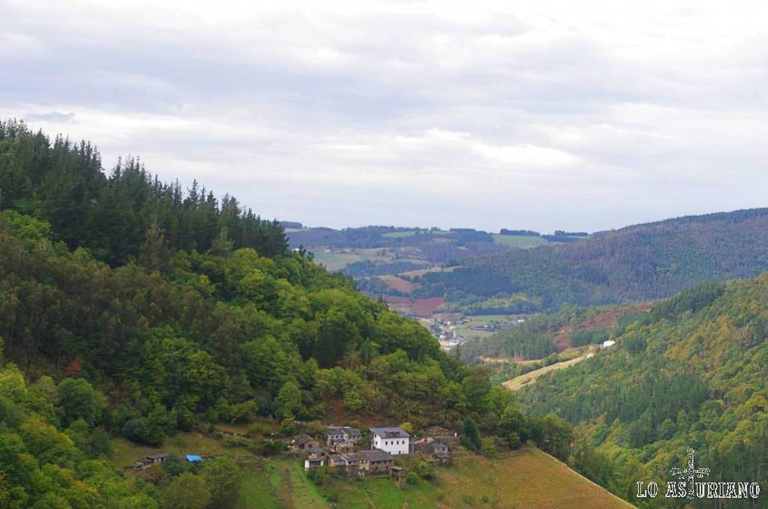
Teixois. Esquíos y al fondo Taramundi. (Ruta del agua)

Slide 36
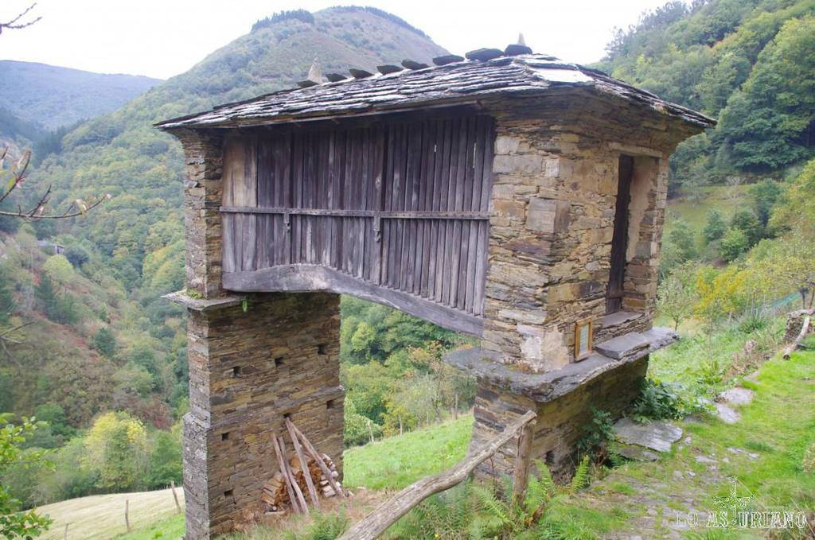
Taramundi. Esquíos, situada a 330 m. de altitud, conserva un
hermoso cabazo de corredor calado.

Slide 37
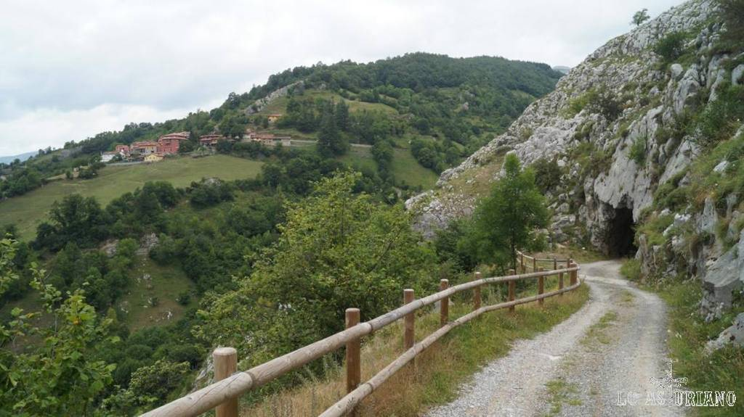
Fresnedo. Llegamos de nuevo a la zona horadada en la roca (Peña Vigueras).

Slide 38
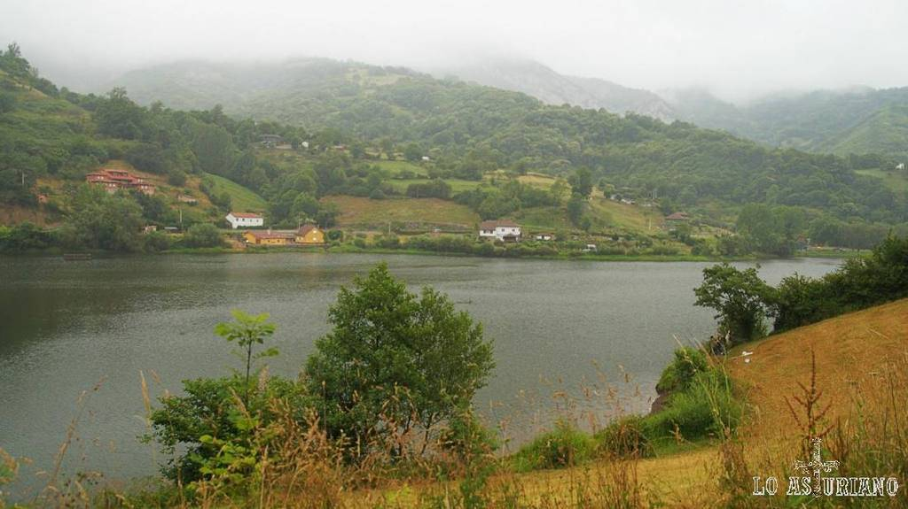
Estamos en el entorno del Parque Natural de las Ubiñas - La Mesa.

Slide 39
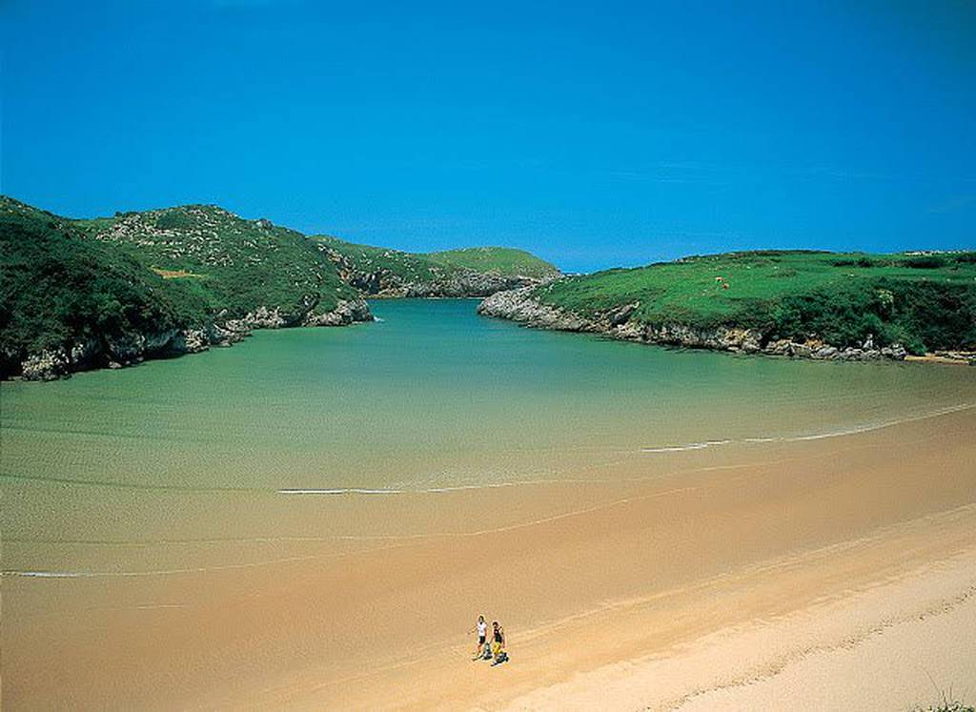
Playa de Poo, Llanes. Es una de las playas más bonitas de la costa de Oriente asturiana, una zona catalogada como Paisaje Protegido del Principado.

Slide 40
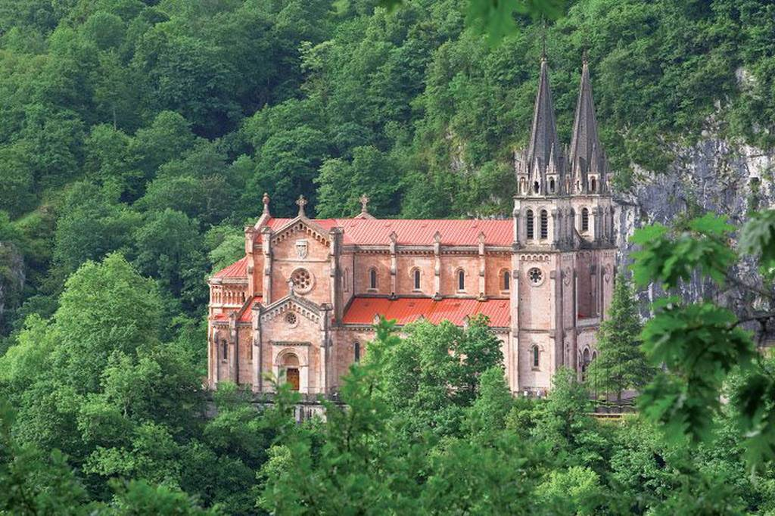
Basílica de Covadonga. Construida en el siglo XIX con piedra caliza rosa, se encuentra justo al lado de la Santa Cueva, donde se guarda la imagen de la Virgen de Covadonga (la Santina para los asturianos). Se dice que fue por este lugar donde D. Pelayo luchó en la batalla de Covadonga.

Slide 41
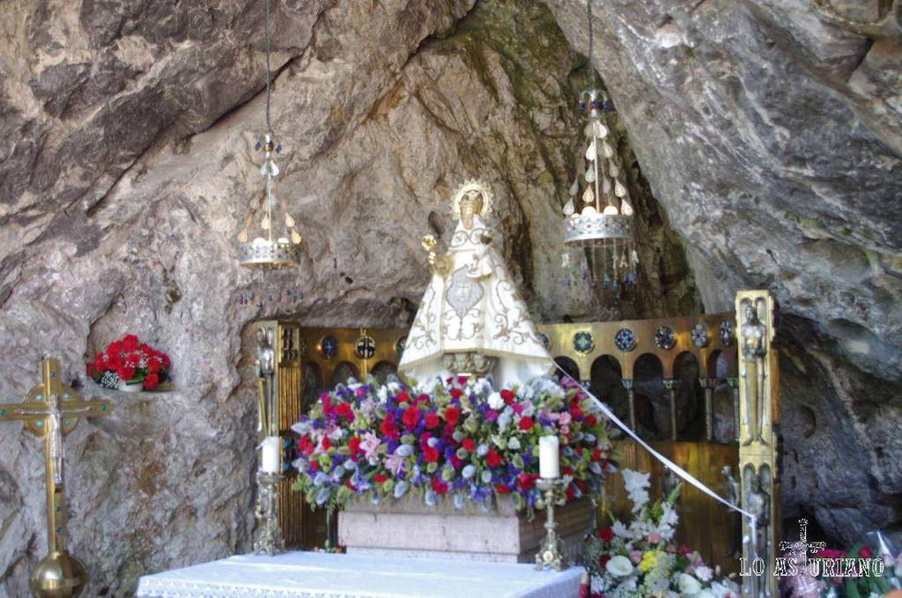
La Patrona de Asturias: Virgen de Covadonga. Más conocida como la Santina. Se encuentra en la Gruta del Real Sitio de Covadonga, cerca de la Basílica.

Slide 42
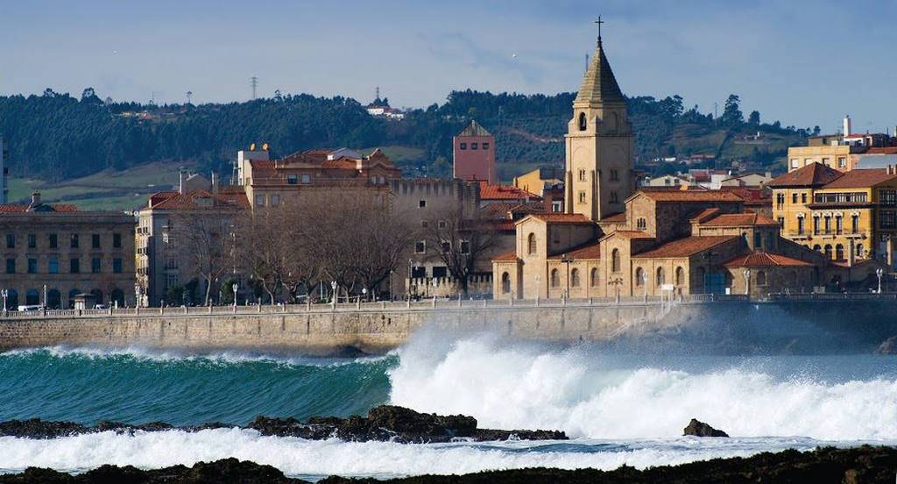
Gijón. Así de espectacular se observa la iglesia de San Pedro desde la playa de San Lorenzo. En este saliente al mar es donde se encuentra Cimadevilla, el casco antiguo de Gijón, que conserva restos de cuando los romanos tenían ahí una fortificación.

Slide 43
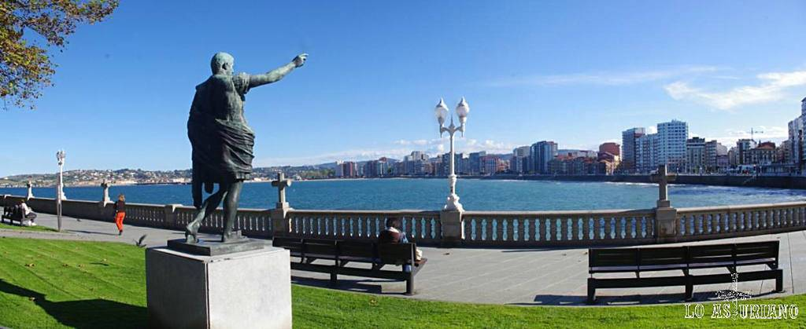
Gijón. Una de las regiones conquistadas por el emperador Octavio Augusto fue el Convectus Asturum. Posteriormente se daría origen a la conquista de Gijón. La escultura se ubica en el Campo Valdés para rematar las obras llevadas a cabo para el museo de las termas y la Plaza Campo Valdés.

Slide 44
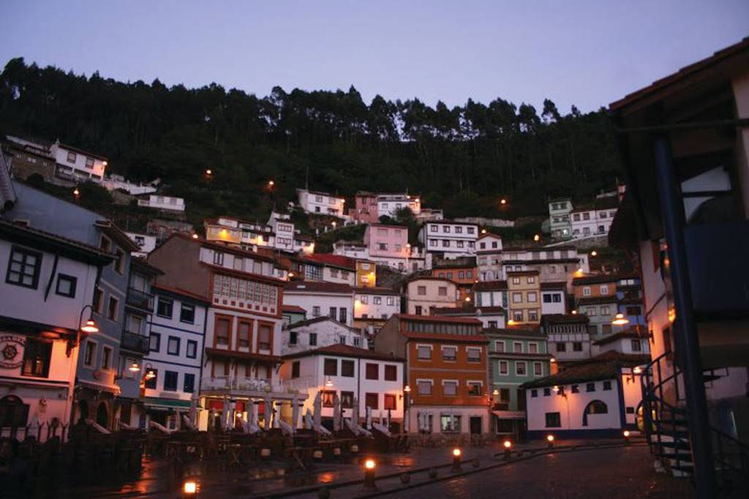
Cudillero. Es un pequeño pueblo costero de Asturias que destaca por su curiosa forma de anfiteatro, mirando siempre hacia el mar.

Slide 45
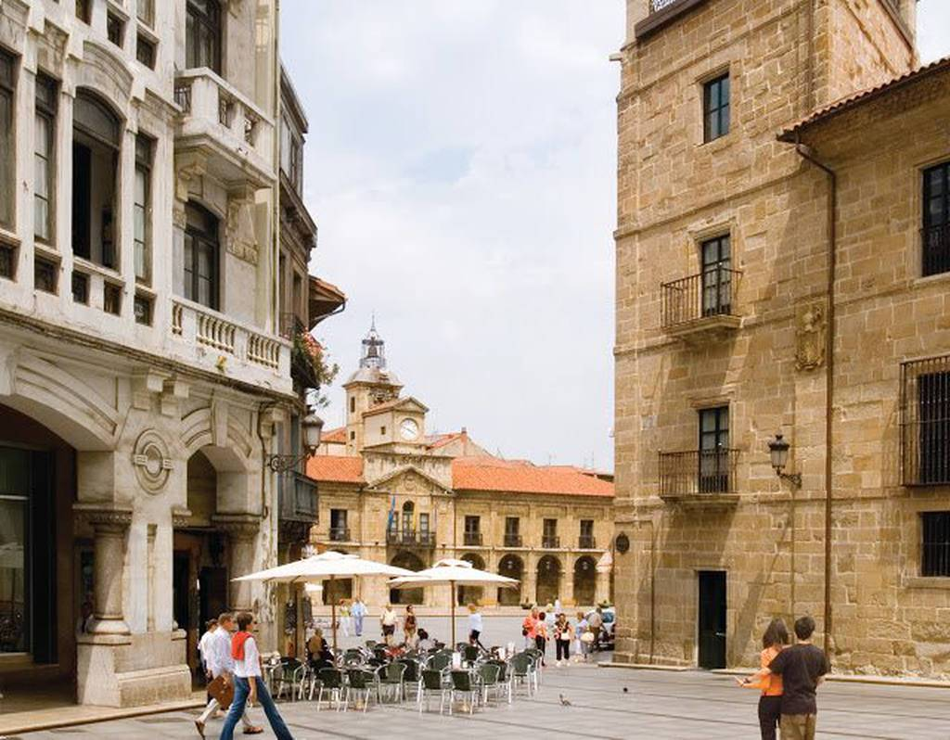
Casco antiguo de Avilés. Avilés es la tercera ciudad más grande y con mayor población de Asturias. En su casco antiguo aún se conservan algunos de sus palacios, casas nobles, iglesias y el famoso teatro Palacio Valdés, uno de los más importantes del Principado de Asturias.

Slide 46
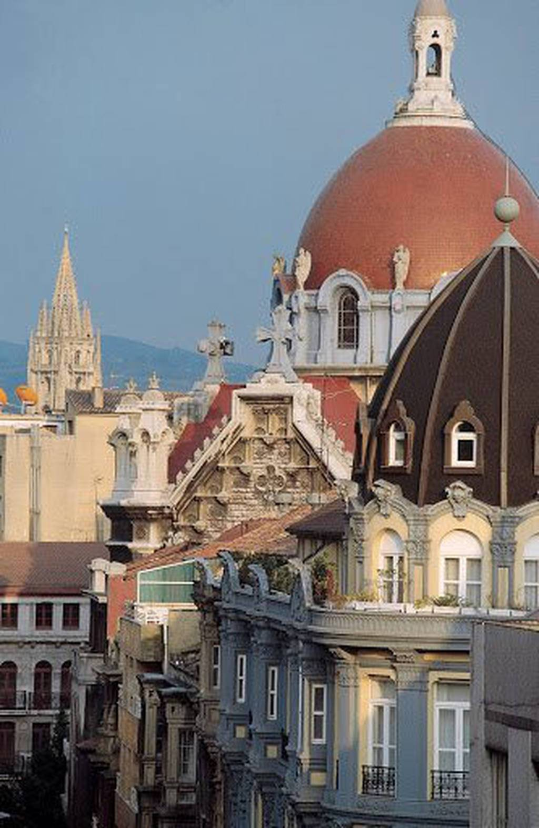
Oviedo. Es la capital de Asturias, la ciudad que enamoró a Woody Allen y la ciudad de España con más escobas de oro por su limpieza. En ella se celebran los Premios Príncipe de Asturias, que cada año reúnen a decenas de celebridades de todo el planeta.

Slide 47
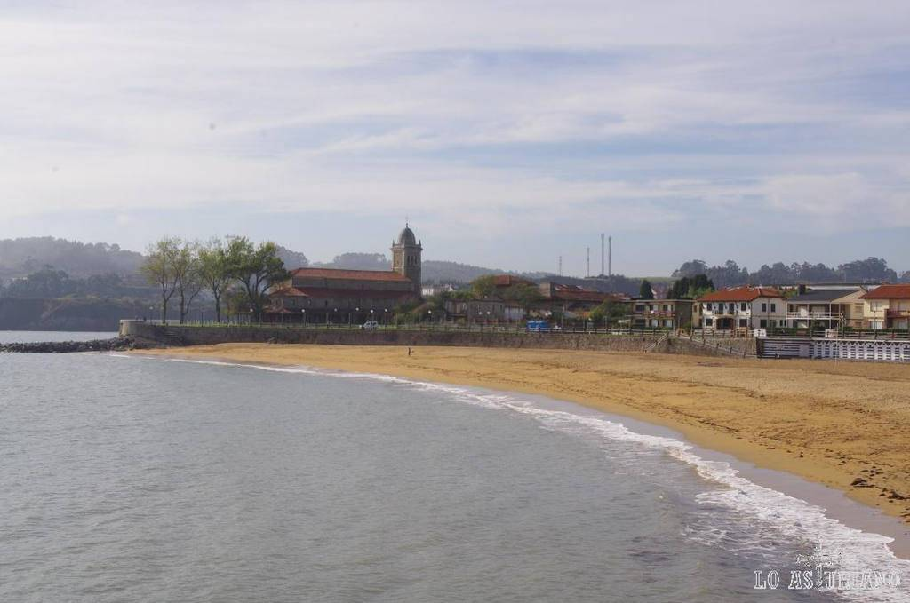
La iglesia de Santa María y la playa de Luanco, preciosa población de la costa central asturiana. Luanco se encuentra a unos 10 km de Avilés y a 15 de Gijón.

Slide 48
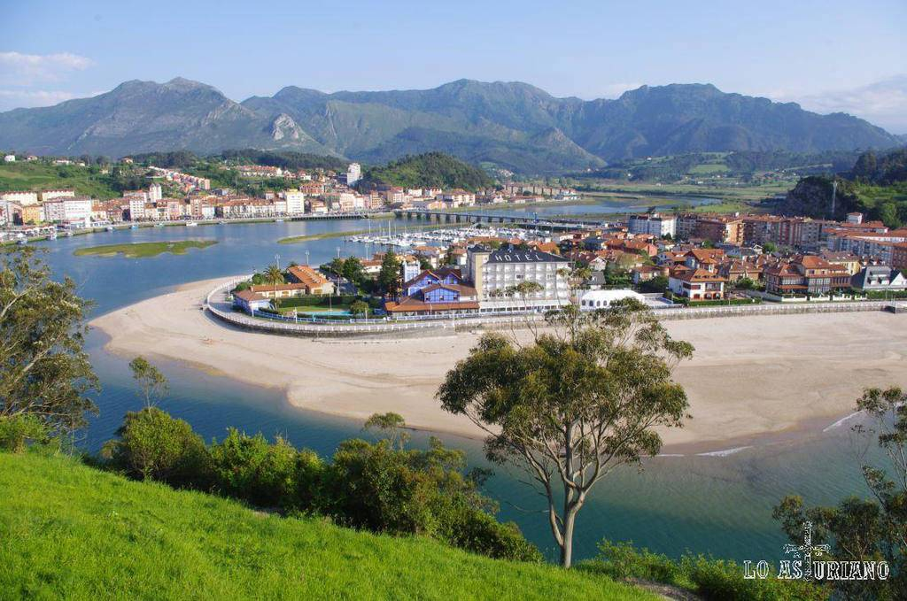
Vistas desde la ermita de la Guía, en el monte Corbenzu.

Slide 49
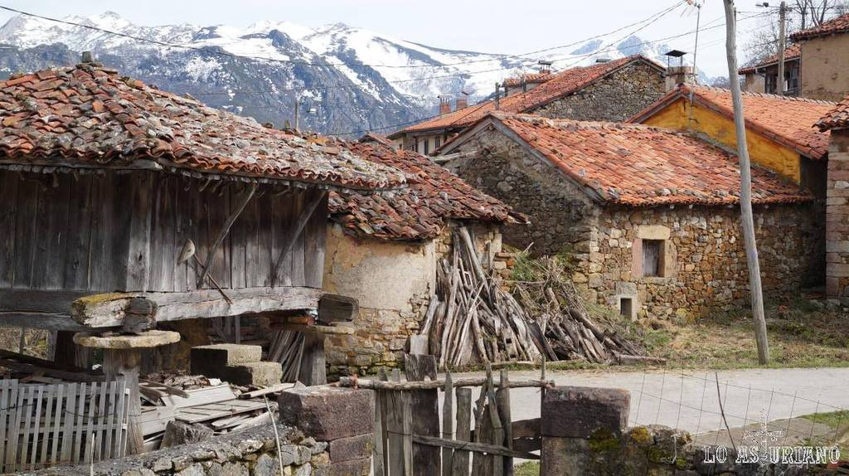
La aldea de La Fociella, desde donde parten interesantes rutas senderistas.

Slide 50
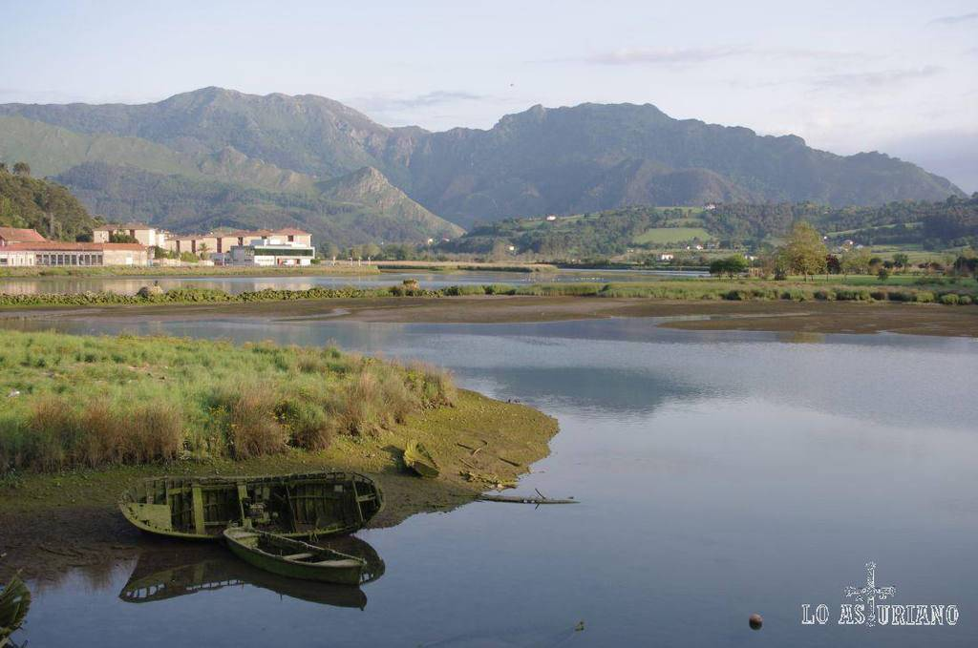
Detrás de las sierras del fondo, en unos kilómetros podemos subir hasta Cangas de Onís, y desde allí, entramos a los Picos de Europa por Covadonga.

Slide 51
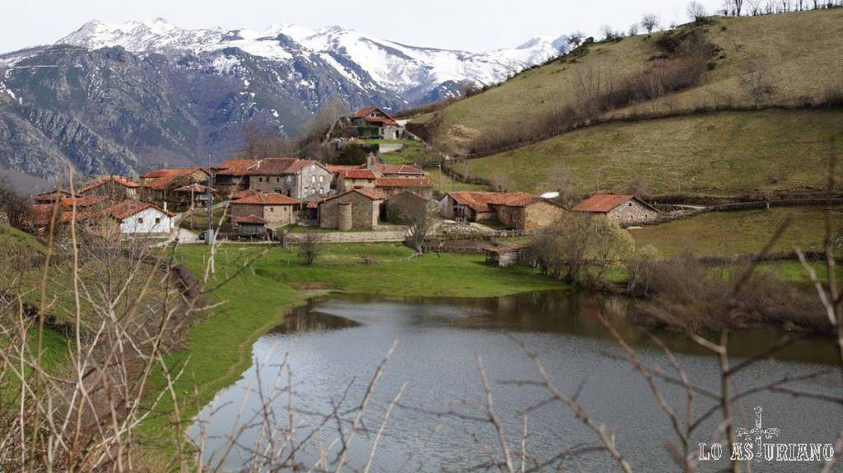
Vistas de la laguna y pueblo de La Fociella, Teverga.

Slide 52

Luanco. El palacio de los Menéndez de la Pola, al lado de la iglesia de Santa María, es un Monumento Histórico Artístico; consta de dos torres en los extremos de su fachada principal.

Slide 53

El espectacular Oceño, está formado por los barrios de Mildón y Oceño. Se sitúa a unos 490 metros de altura y es el pueblo más alto de Peñamellera Alta; se accede desde Mildón por una carretera empinada y serpenteante de unos 4 kilómetros, desde la que se pueden disfrutar unas espectaculares vistas del rio Cares y de las sierras adyacentes.

Slide 54

Tapia de Casariego. Al fondo, la isla con el faro.

Slide 55

Monumento al pescador en Tapia de Casariego.

Slide 56

Catedral de Oviedo.

Slide 57


Castrillón - Salinas. Puente de la Gaviota, con la zona de las grandes velas de metal, al fondo, a la derecha. (Museo de Anclas de Philippe Cousteau).

Slide 58

Lastres. Esta villa marinera del oriente de Asturias sirvió como escenario
de la serie española Doctor Mateo. De hecho, actualmente, se ha creado una ruta donde los seguidores pueden conocer los lugares donde se rodó.

Slide 59

Panorámica del pueblo pesquero de Lastres.

Slide 60

El lago del Valle, Somiedo, Asturias.

Slide 61

Panorámica del lago del Valle, con vistas hacia las cimas del Valle del
Lago; Parque Natural de Somiedo.

Slide 62

Preciosa imagen de las aguas azules del Lago del Valle.

Slide 63


Somiedo - Valle de Lago. Puedes observar el amplio dique del lago, que le permite mantener un buen volumen de agua durante todo el año. Paisajes que cada año atraen a cientos de veraneantes y que han inspirado a decenas de directores de cine y televisión. Este es el caso de Llanes, que sirvió como escenario para la película: El Orfanato.

Slide 64
Música Enlazada:
Títulos:
- Asturias ( Isaac Albéniz )
- Busindre Reel ( Hévia )
- Asturias ( Ayalga Sinfónica )

Slide 65







¿Te ha gustado?
Puedes ver más entrando
Aquí
Además puedes recibir powerpoints en tu correo electrónico suscribiéndote aquí:

